Slide 1
Окружающий мир в 1 классе по УМК системы развивающего обучения Л.В.Занкова
Тема урока:
«Земная поверхность»
Учитель начальных классов Ежова Н.А.
МОУ «СОШ № 34 с углубленным изучением художественно-эстетических предметов»
г.Саратова
2011-2012 уч. год

Slide 2
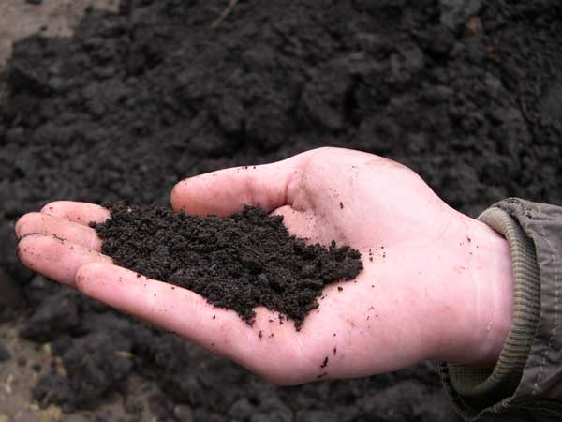
Меня бьют, колотят, ворочают, режут,
А я всё терплю и всем добром плачу.

Slide 3
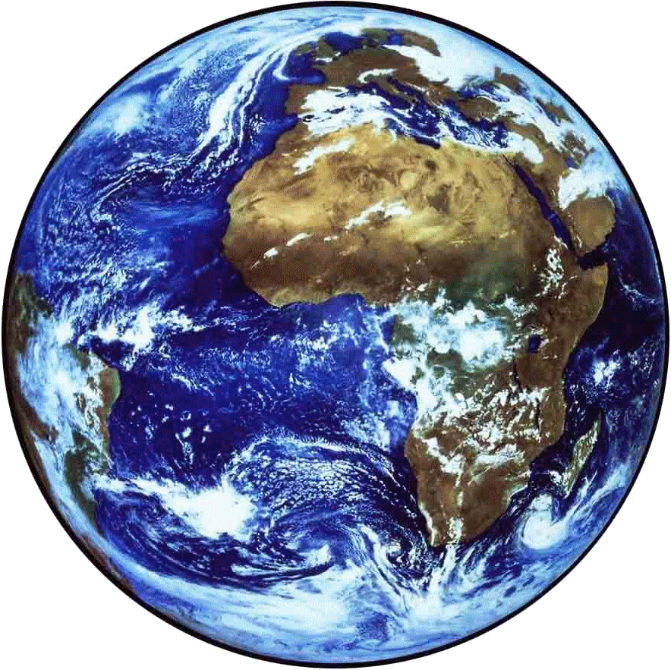
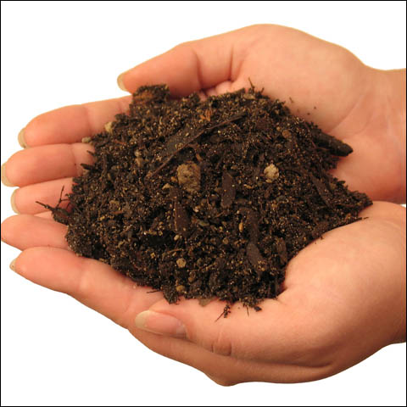
Земля
земля

Slide 4
Пословицы:
Глубже пахать – больше хлеба жевать.

Slide 5
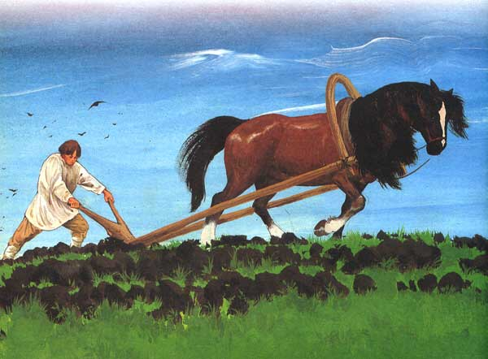
Тот в землю уходит, кто за серпом соху водит.

Slide 6
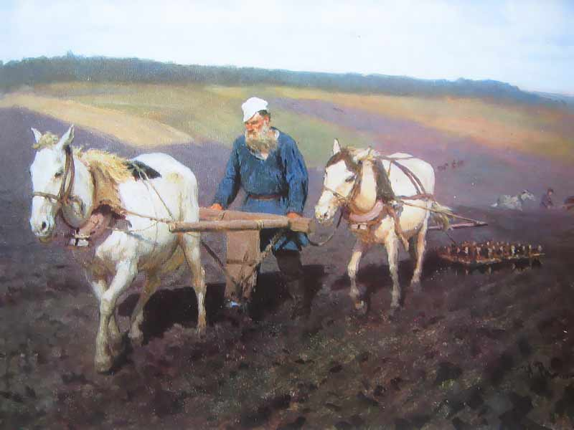
Пословицы:
Земля – тарелка: что положишь, то и возьмёшь.

Slide 7
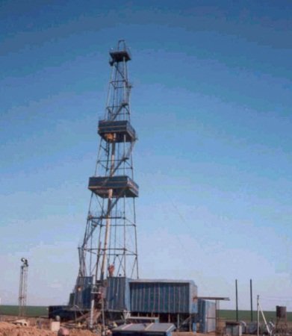
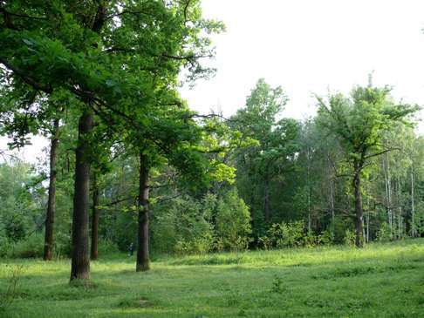
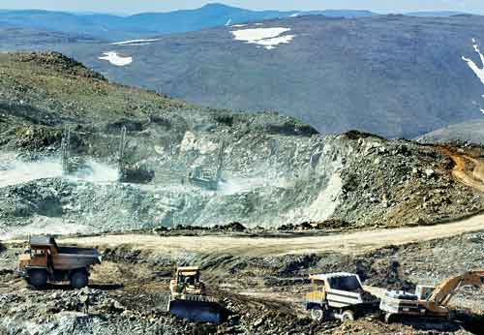
Почему нужно беречь почву ?

Slide 8
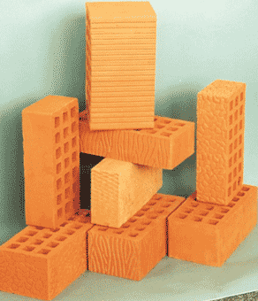
Какие материалы люди используют для строительства домов?
(цемент, кирпич, бетон, лес, песок)
Где люди берут эти материалы?
природа, Земля

